Slide 1
§1.8 事件的独立性

Slide 2
上一节课我们介绍了
—— 条件概率
有没有P(A)=P(A |B)的情形.
事件B发生的条件下,事件A发生的条件概率为
P(A|B)
举例说明

Slide 3
例1：盒子中有3个黑球，2个白球，每次取一个，有放回地取两次，记
B={第一次取到白球}，
A={第二次取到白球}，
?
P(A|B) = P(A)
P(A|B) =2/5= P(A)
这就是说，事件B发生，并不影响事件A发生的概率，此时在概率上就称事件A、B独立.

Slide 4
不难证明，当P(B)>0时，有
这是 “事件B发生与否，不影响事件A发生的概率”
情形的共同特征

Slide 5
1. 两个事件A，B 的独立性
定义： 对任意的事件A，B，若P(AB)=P(A)P(B)，则称事件A，B是相互独立的。
特别地： Ω与任意事件A相互独立；
φ与任意事件A相互独立；

Slide 6
在实际应用中, 往往根据问题的实际意义去判断两事件是否独立.
若判断出事件A，B相互独立，则利用公式
P(AB)=P(A)P(B)
可以方便地计算乘积事件AB的概率。

Slide 7



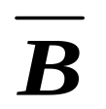
性质1
若A与B独立，则
与B，A与
与
相互独立

Slide 8

证明: 仅证A与 独立
A、B独立
P(A )= P(A －A B)
概率的性质
= P(A) －P(AB)
= P(A) －P(A) P(B)
=P(A)[1－P(B)]= P(A) P( )
故A与 独立 .

Slide 9
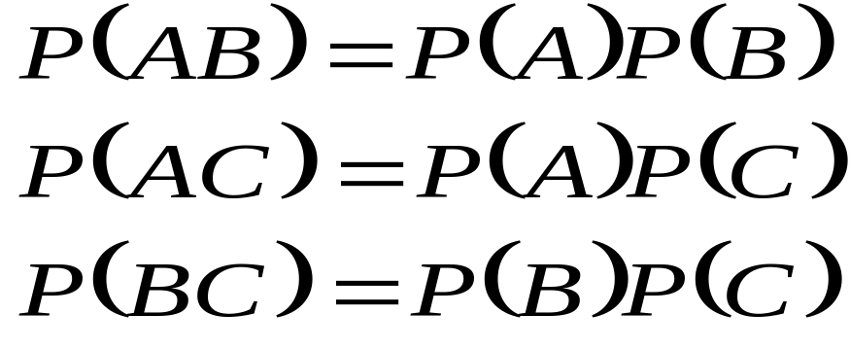
2. 多个事件的独立性
对任意三个事件A，B，C，
若
则称事件A，B，C相互独立，简称A，B， C 独立

Slide 10
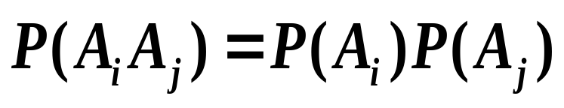

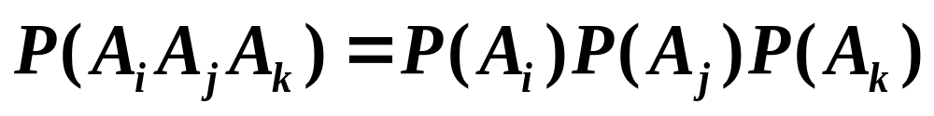

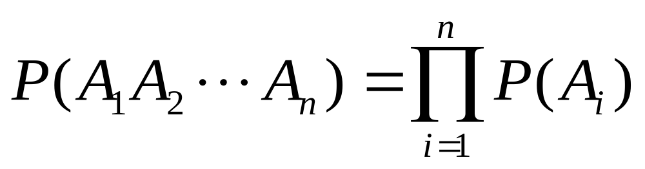
对任意n个事件A₁… A_{n}，若
（1）
（2）
…………………
（3）
则称事件A₁,…, A_{n}相互独立，简称A₁,…, A_{n}独立

Slide 11
请注意多个事件两两独立与相互独立
的区别与联系
对n(n>2)个事件
相互独立
两两独立
?

Slide 12
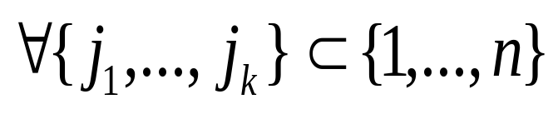
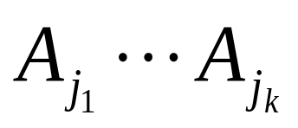
性质1 若事件A₁… A_{n}(n ≥ 2)相互独立，则其中任意k个事件也相互独立，即
，有
相互独立

Slide 13

性质2 若事件A₁… A_{n}(n ≥ 2)相互独立，则将A₁… A_{n}中任意多个事件换成它们的对立事件，所得n个事件仍相互独立，
也即 B₁… B_{n}相互独立，其中B_{i}=A_{i} 或

Slide 14
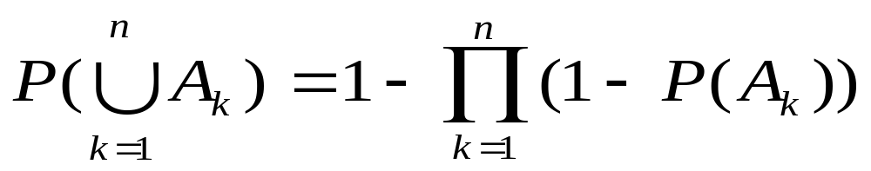
性质3
若A₁,…, A_{n}相互独立，则

Slide 15
例2 每枚防空导弹（在无干扰时）击中飞机的概率为0.8,问要以0.99的概率击中飞机需要同时发射几枚导弹?

Slide 16











例3 下面是一个串并联电路示意图. 1、2、3、4、5、6、7、8是8个独立工作的元件.它们正常工作的概率分别为0.95, 0.95, 0.70, 0.70, 0.70, 0.75,0.75, 0.95. 求电路正常工作的概率.

Slide 17
解：
以A, B, C, D, E, F, G,H分别表示上述8个元件正常工作，以 W 表示电路正常工作，则
W=AB(C∪D∪E)(F∪G)H
由于各元件独立工作，所以
P(W)=P{AB(C∪D∪E)(F∪G)H}
=P(A)P(B)P(C∪D∪E)P(F∪G)P(H)

Slide 18








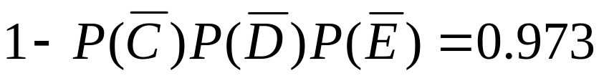


P(W)=P(A)P(B)P(C∪D∪E)P(F∪G)P(H)
其中
P(C∪D∪E)=
P(F∪G)=1-
代入得
P(W) 0.782

Slide 19
例4 某厂有一批瓷器出厂，共100套，从中随机
地抽取3套来测试（设每套瓷器的测试是相互
独立的），如果三套瓷器中有一套不合格，这
批瓷器就不能出厂。设一套不合格瓷器经测试
查出的概率为95%，而合格瓷器经测试认为不
合格的概率为1%，如果这100套瓷器有4套不
合格，试问这批瓷器能出厂的概率是多少？

Slide 20
例5 一个均匀的正四面体，其第一面染成红色，第二面染成白色，第三面染成黑色，而第四面同时染上红、白、黑三种颜色。以A、B、C表示掷一次四面体出现红、白、黑颜色面向底面的事件。
相互独立
两两相互独立
例6 设袋中有100个球，7个红的，25个黄的，24
个是黄蓝二色，1个是红黄蓝三色的，其余43个
是无色的，分别以A,B,C表示摸出的球有红、黄蓝色的事件。

Slide 21
例7 设每个人血清中含有肝炎病毒的概率为0.004,随机混合100个人的血清，求此血清中含有肝炎病毒的概率。
例8（破译密码）一份密码由3个人独立地去破译，他们能破译出的概率分别是1/3,1/4,1/5,求
该密码被破译出的概率。

Slide 22

§1.9 伯努利概型
1. 伯努利概型
若随机试验E只有两个可能结果 A 和
P(A)=p(0<p<1)，则称E为伯努利概型.
2. n重伯努利试验
将伯努利试验E，在相同条件下，独立地重复进行n次，作为一个试验，则这个试验为n重伯努利概型。记为E^{n}

Slide 23
3. 一个问题
设E为伯努利试验，且P(A)=p(0<p<1)，对于n重伯努利概型E^{n}，事件A恰好发生k(0≤k≤n)次的概率是多少？
例1
设某人打靶单发命中率为0.7，现独立重复射击4发，求恰好命中3发的概率

Slide 24
定理
设E为伯努利试验，且P(A)=p (0<p<1)，对于n重伯努利概型E^{n}，事件A恰好发生k(0≤k≤n)次的概率为
k =0,1,2,…,n

Slide 25
例1 设每台机床一天内需修理的概率为0.02,某车间有50台这种机床,试求在一天内需要修理的机床不多于2台的概率.
解 把每台机床在一天内是否需要修理作为一次伯努利试验,设事件A=“机床需要修理”,则P(A)=0.02检修50台机床,相当于作50重伯努利试验,设事件B_{i}=“正好有i台机床需要修理”,i=0,1,2;事件B=“一天内修理的机床数不多于2台”,则P(B)=P(B₀)+P(B₁)+P(B₂)
=0.3642+0.3716+0.1858=0.9216.

Slide 26


思考：如图的两个事件是独立的吗？

Slide 27
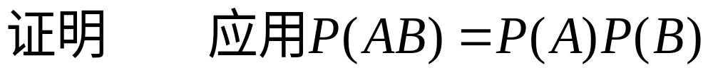
即: 若A、B互斥，且P(A)>0, P(B)>0,
则A与B不独立.
反之，若A与B独立，且P(A)>0,P(B)>0,
则A 、B不互斥.

